Slide 1
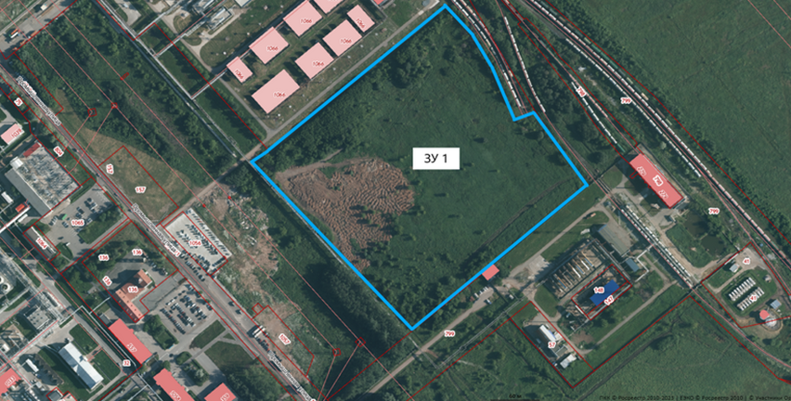
Земельный участок по адресу:
г. Пермь, ул. Промышленная
Кадастровый номер участка - 59:01:4716054:ЗУ1
Площадь земельного участка – 83800 кв.м.
Форма собственности –Неразграниченная;
Градостроительный регламент – Зона производственно-коммунальных объектов I класса вредности;
Вид разрешенного использования – Площадка для размещения производственно-коммунальных объектов I класса вредности;
Технические условия подключения к сетям инженерной инфраструктуры
Электроснабжение – Информация отсутствует;
Газоснабжение – Информация отсутствует;
Водоснабжение – Информация отсутствует;
Водоотведение – Информация отсутствует;
Теплоснабжение – Информация отсутствует.

